Slide 1

SAGE
https://journals.sagepub.com/

Slide 2

About SAGE
제공 패키지
- Clinical Medicine Package : 214 종
* current title list 기준
원문정보 제공년도 : 1999 to the current
저널이용 홈페이지 : https://journals.sagepub.com/

Slide 3
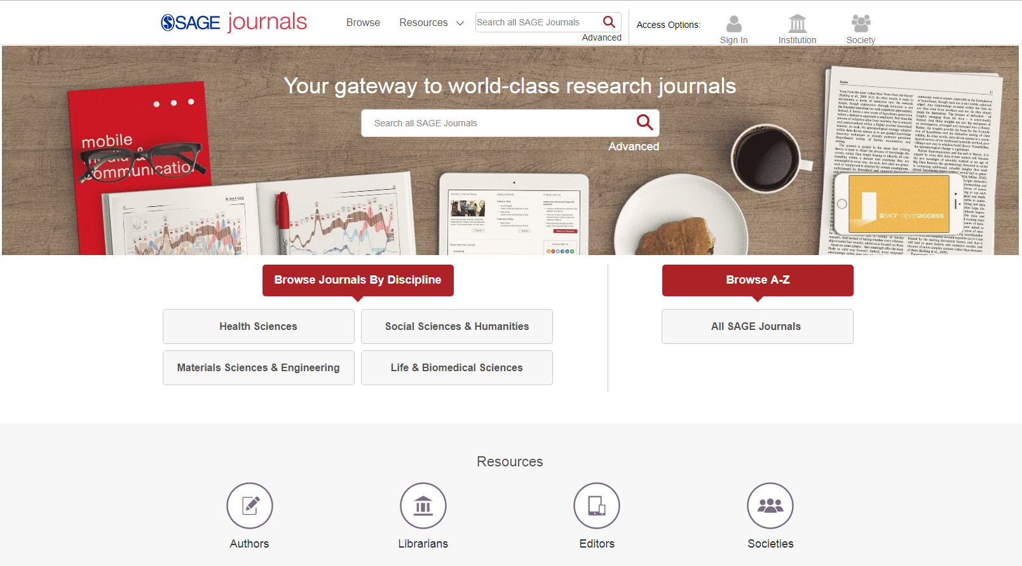
Search Platform
D
B
A
A. 브라우즈
- 주제별, 저널별 리스팅 서비스
B. 검색 서비스
C. 이용자 유형에 따른 자원 제공
D. 개인 이용자 및 관리자 계정
서비스 및 관리 공간
B
A
C

Slide 4
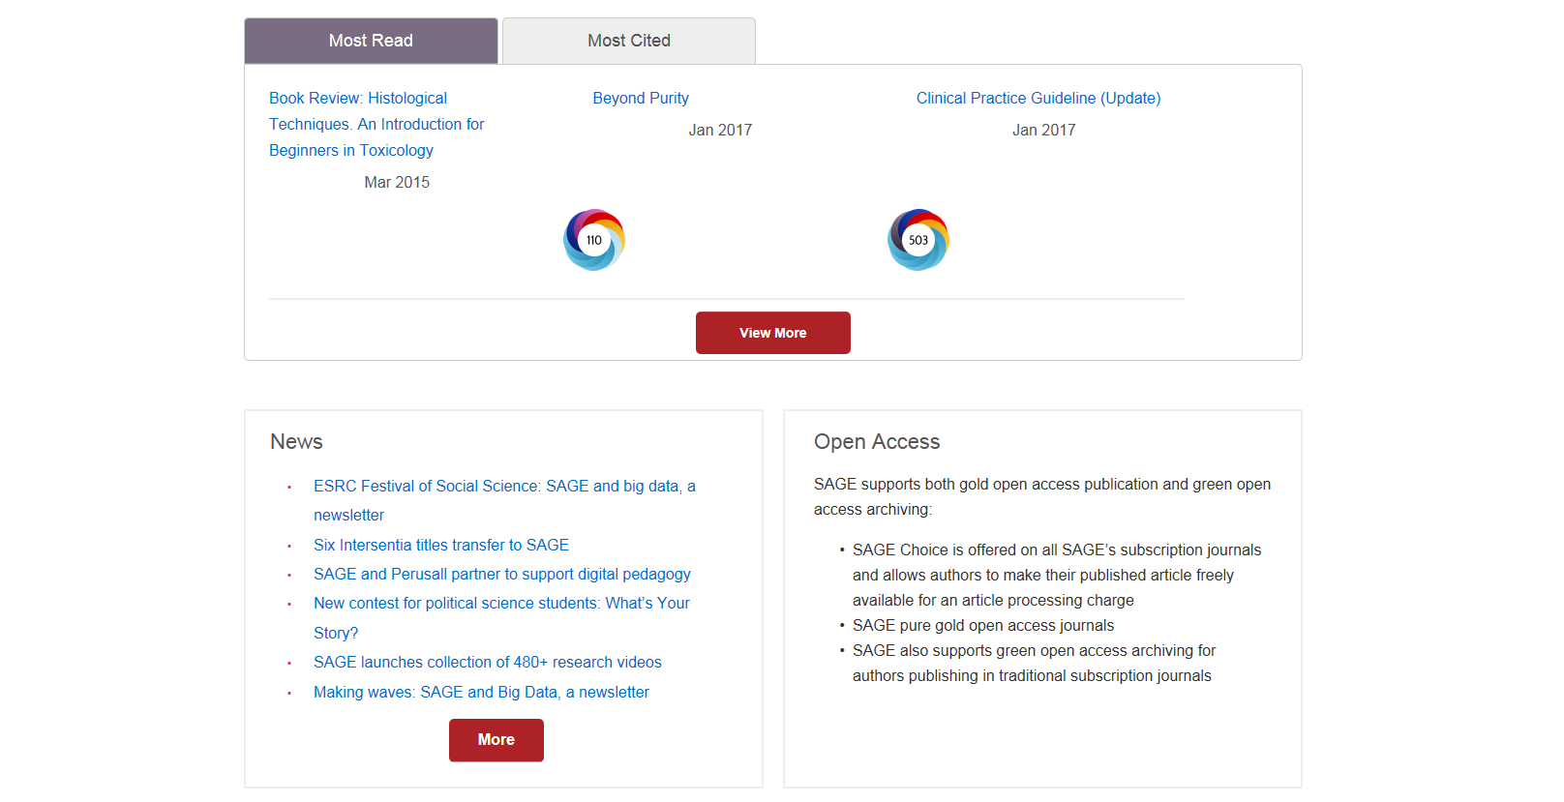
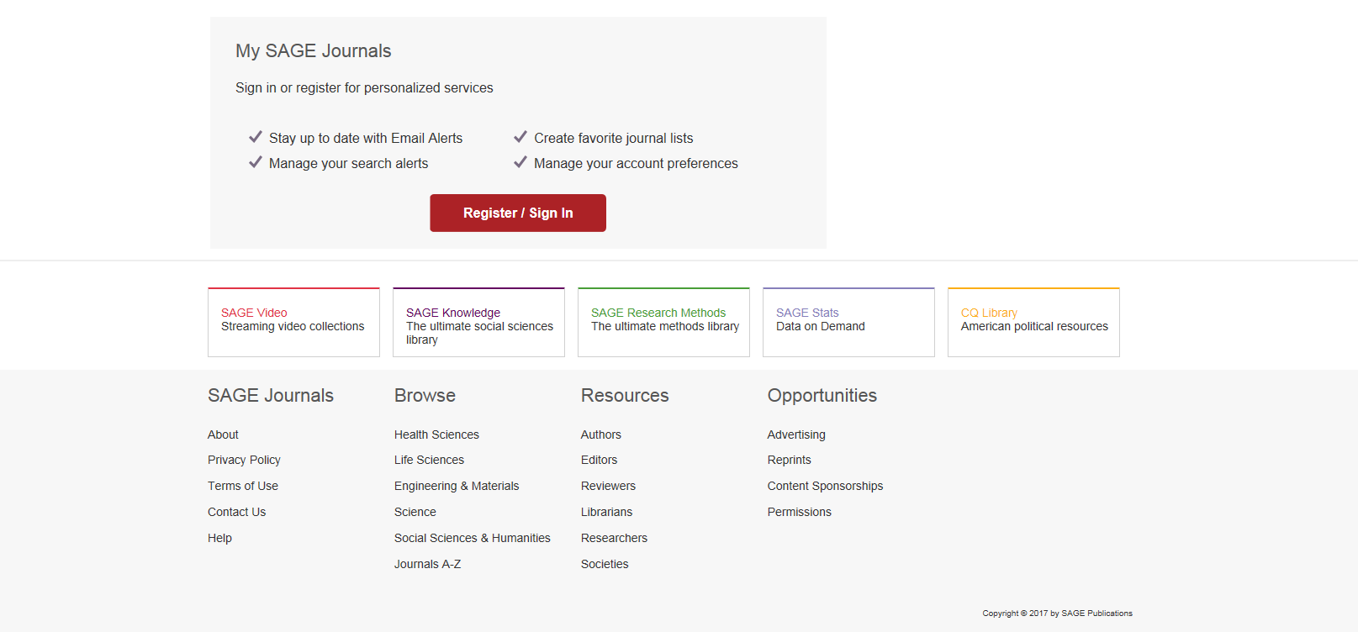
A
B
가장 많이 읽히고 인용된
아티클 정보와 Altmetrics 정보 제공
B. 새로운 소식 및 OA 관련 소식
C. 저널 외 다른 Product 링크
- SAGE Video
- SAGE Knowledge
- SAGE Research Methods
- SAGE Stats
- CQ Library
C

Slide 5
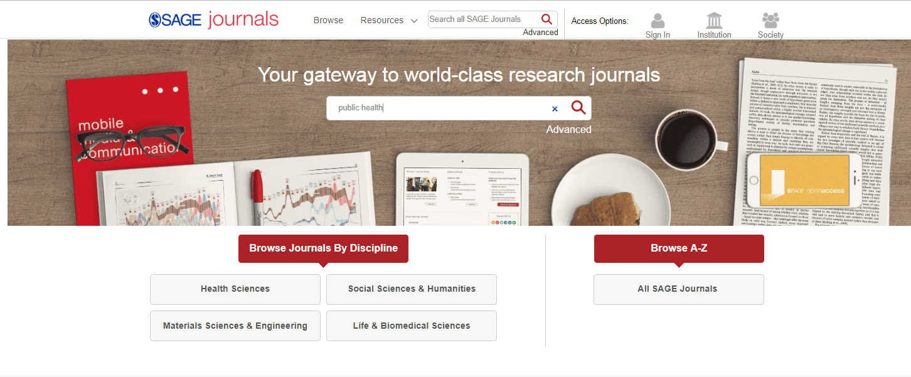
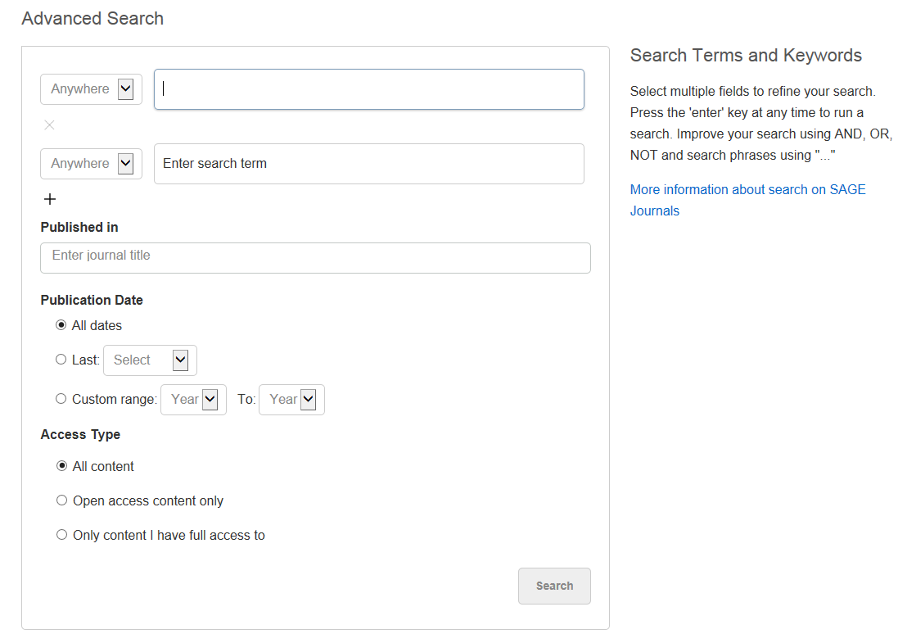
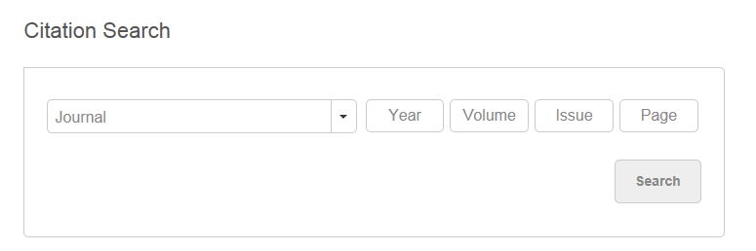
Search
A
B
A
B
B
A. 단순 검색
- 키워드와 불리안 연산자 사용으로 간단 검색
B. 고급 검색
- 키워드와 연산자 외에 제한검색 및 발행정보로 검색
i : 제한 검색
- 저널 내 검색
- 발행연도로 검색
- 액세스 제공범위로 검색
ii : 발행정보 검색
- 저널명, 볼륨, 이슈, 아티클페이지로 검색
i
ii

Slide 6
Search TIP
검색 팁
1.불리안 연산자
- A AND (“+” 혹은 “&”) B : A와 B를 동시에 만족하는 아티클 검색
- A OR B : A와 B중 적어도 하나는 만족하는 아티클 검색
- A NOT (“-”) B : A는 포함하고 B는 포함하지 않는 아티클 검색
- A B : 공백은 and로 인식
2. 괄호 ( )
- A AND (B OR C) : 괄호 안의 검색을 우선함
3. Wildcards(*)
- 입력한 키워드로 시작되는 키워드가 들어 있는 아티클 검색.
- ? 는 한 단어, * 는 구분없이 검색
예) l?st 검색 시, last, list 등이 나오고 , child* 로 검색하면 child, childcare, children 등이 검색됨
4. 물결표시
- 둘 이상의 검색어 사용 시 근접 단어 검색
- 예) "debt forgiveness"~10 로 검색하면, debt와 forgiveness 가 10개 단어 내에 있는 경우 검색
5. Stop words
- 검색어로 사용되지 않는 단어들
- 예) to be or not to be 를 키워드로 입력하면 검색되지 않음 (stop words + 불리안 연산자)
6. 연관성 올리기
- 예) A^7 B : B가 1회 검색될 때보다 A가 7회 검색되는 경우 검색 결과 상단에 배치
- 숫자는 1부터 사용 가능
* 상세 내용은 https://journals.sagepub.com/page/help/search/boolean 에서 확인 가능합니다.

Slide 7
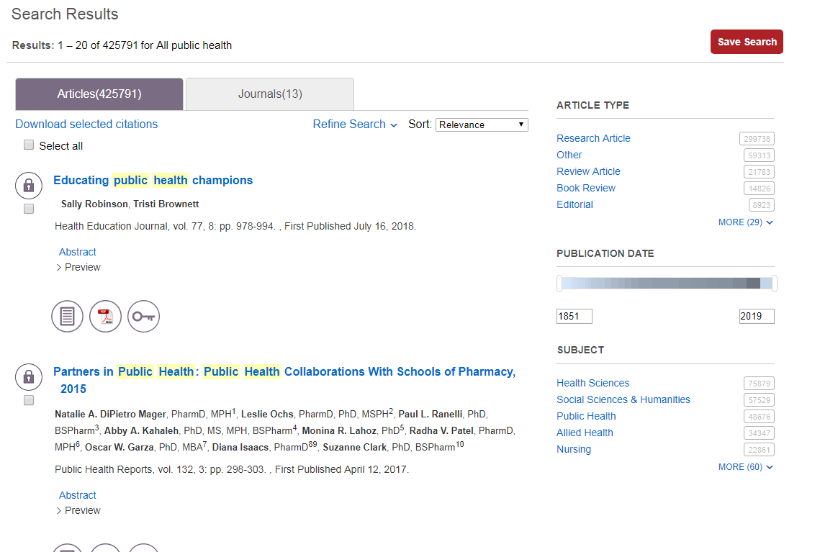
Search Results
E
A
D
C
B
i
A. 검색 결과
- 아티클과 해당
아티클이 포함되어 있는 저널 검색됨
i. 액세스 가능 여부를 아이콘으로 확인
B. 선택하여 인용정보 다운
C. 검색 결과 재정렬
- 연관도순, 날짜순, 인용순, 다운로드순
D. 검색결과 조정
-논문유형, 출판년도, 주제분야
E. 검색결과 저장

Slide 8
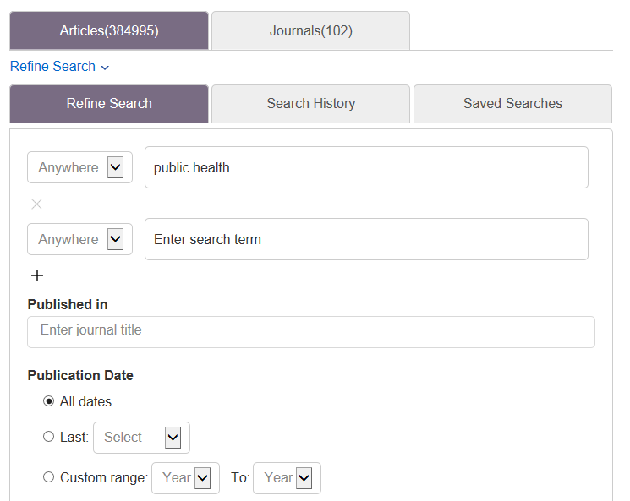
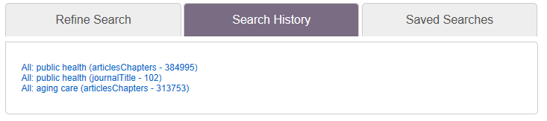
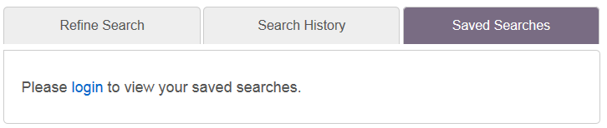
Refine Search
* 재검색
- 검색 결과 확인 후 재검색
A. 기존 검색 키워드에 추가로 새로운 검색 키워드 추가 혹은 제한검색 지정
B. 검색 내역 확인
C. 검색식 저장
- 이용자 계정으로 로그인 우선 필요
A
B
C

Slide 9
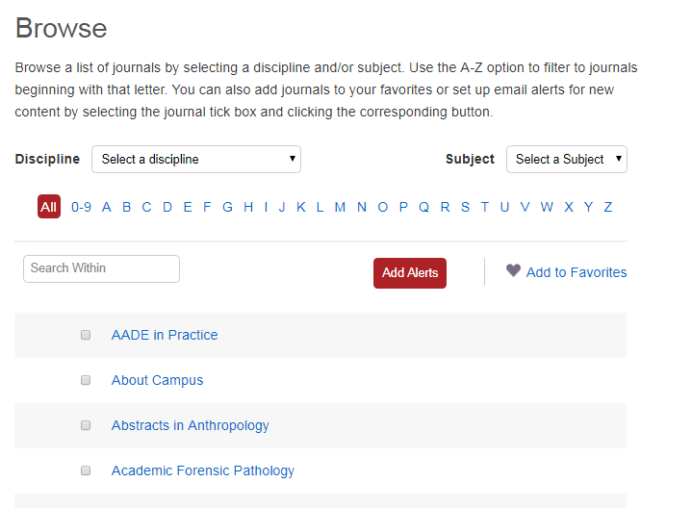
Browse
A
A
A
A. Browse
- 4 개의 대주제 하에 세부 주제별 리스팅 혹은 저널명 순 리스팅 제공
B. 저널리스트에서 바로 Alerts 또는 Favorites 저널 선택하여 관리 가능
B

Slide 10
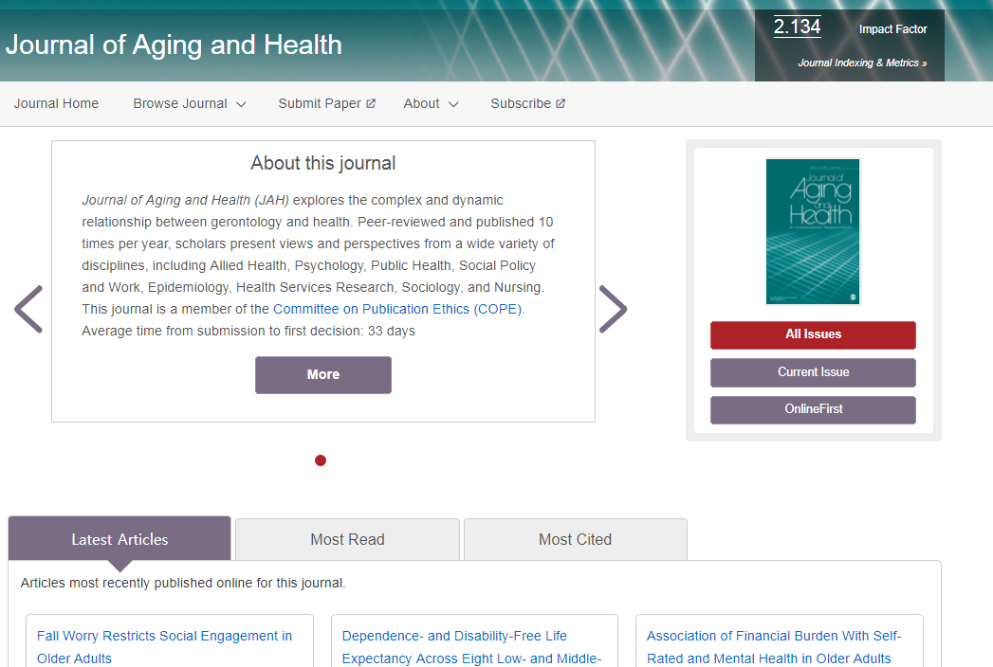
Journal Homepage
C
A
i
ii
iii
A. 메뉴 바
i. Current/All issue 이동
ii. 논문 투고를 위한 가이드라인 제공
iii. 저널 관련 소개: 편집진 정보, Free sample, Alert 설정, 도서관에 추천하기, 피드백 제공, RSS 정보 등 제공
B. 가장 많이 읽고 인용된 아티클 보기
C. Impact Factor 수치
- Current/All issue로 이동
- Online First: 정식 이슈 발행 전 논문을 온라인으로 먼저 제공
B

Slide 11
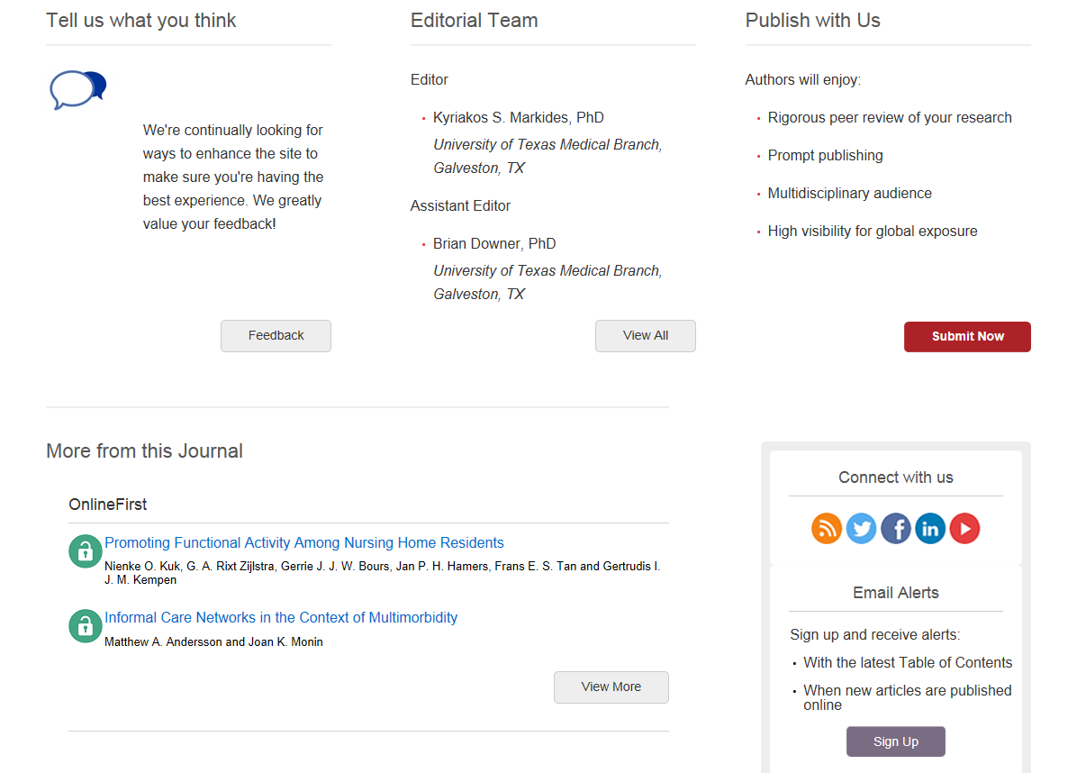

A
B
C
D
A. Feedback 제출 위한 연락정보 및 FAQs 확인
B. 편집진 정보 확인
C. SAGE로 논문투고
D. 해당 저널에 대한 더 많은 정보 보기
E. 관련 저널보기
F. RSS feed, 트위터, 페이스북 등 연결 및 Alert 설정
F
E

Slide 12
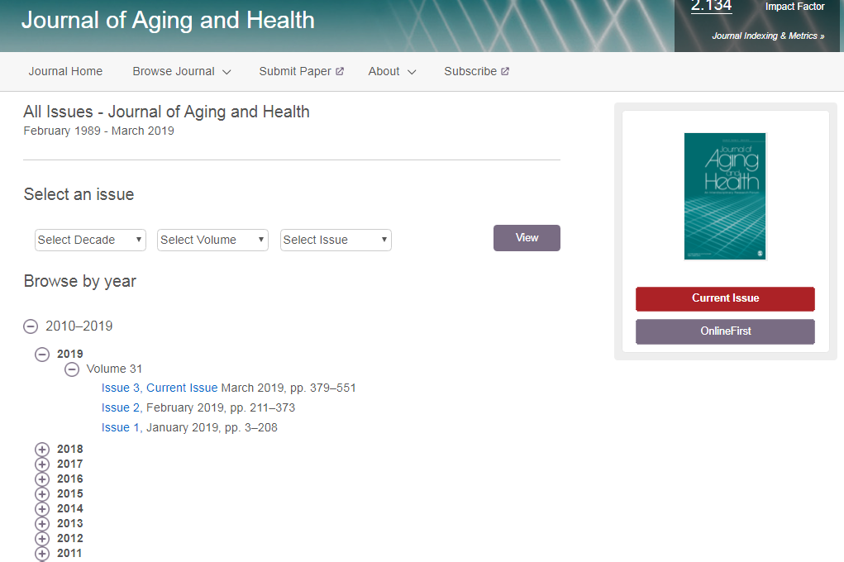
All Issues page
A
B
C
D
A. 전체 이슈 보기
- 해당 저널의 발행된 모든 이슈의 발행연도 확인
B. 이슈 선택
- 콤보박스를 통해 원하는 이슈 선택
- 보기 버튼 클릭
C. 연도별 이슈 보기
D. 최신 이슈로 바로가기

Slide 13
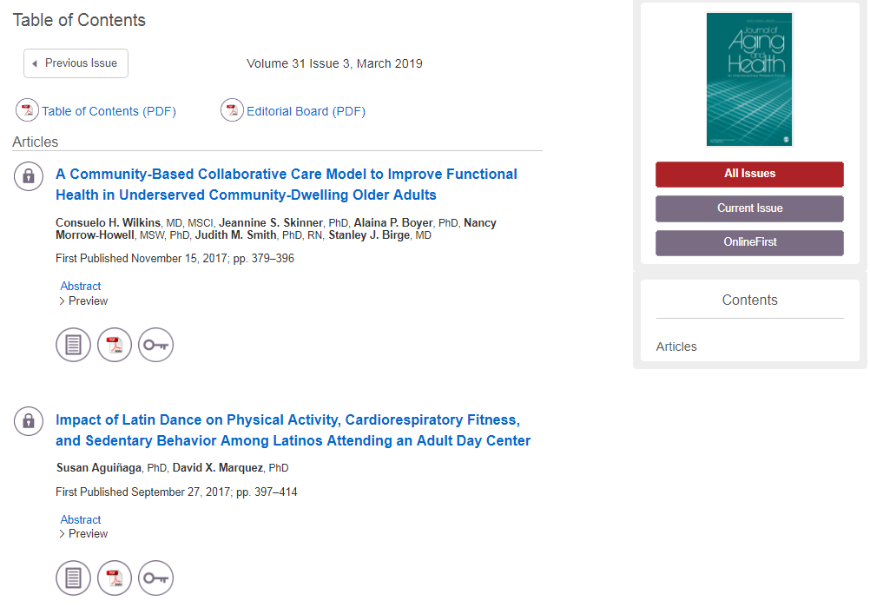
Issue page
A
C
D
B
A. 액세스 아이콘
B. 원문보기
- Full Text 아이콘: HTML 형식의 원문 제공
- PDF Download 아이콘
- Permission: 논문 재사용 관련 저작권
C. 전체 이슈 및 최신 이슈로 이동
D. 컨텐츠 유형별 바로가기

Slide 14
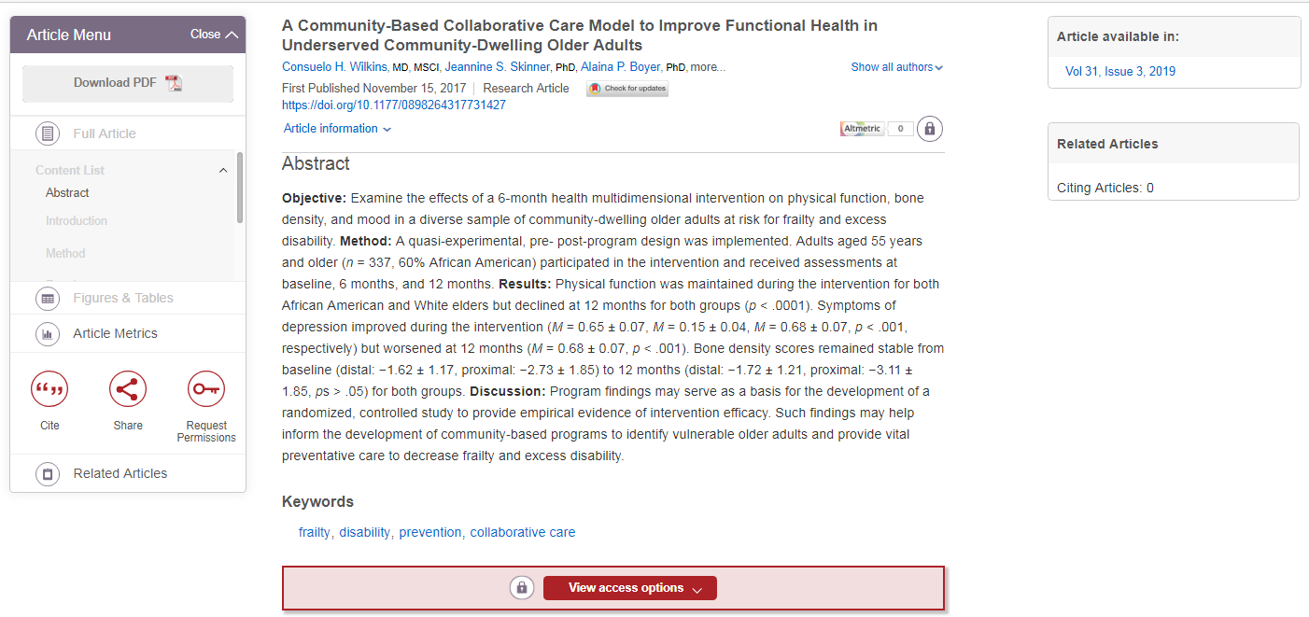
Article page
D
A
B
A. Article information
발행정보, DOI, 저자 상세 정보
B. 초록 정보
C. 키워드 제공
- 해당 키워드 링크 통하여 동일 키워드를 가지고 있는 다른 논문 확인 가능
D. Full text, 도표 및 테이블, 아티클 인용지수, 관련 아티클 위치로 이동E. 관련 논문 확인
C

Slide 15
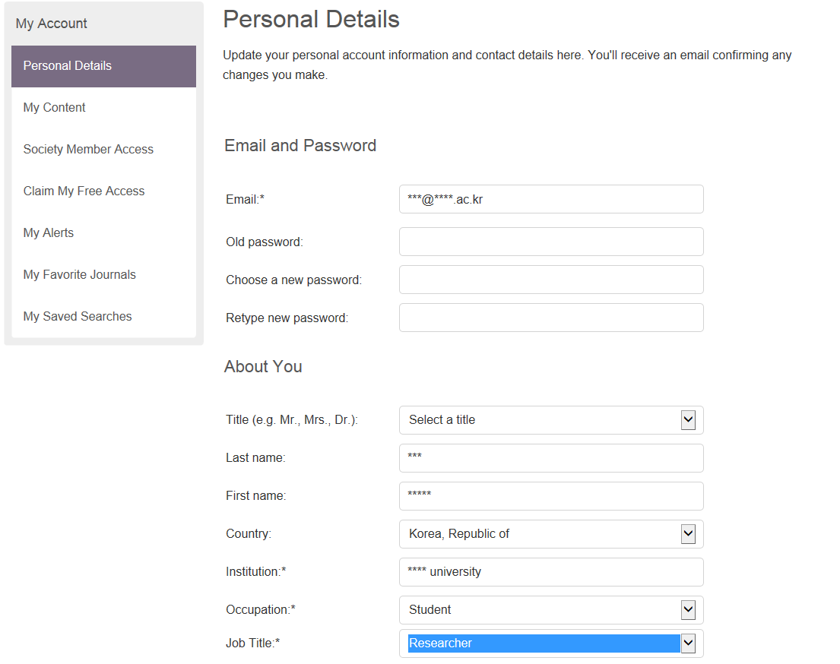
My Tools
* My Tools
- Personal Details : 개인이용자 상세정보 입력 및 수정
- My Content : 구독 저널, 무료 저널 및 구입한 PPV 아티클 리스트
- Society Member Access : 학회 멤버의 액세스를 위한 액티베이션. 멤버십 넘버 필요
- Claim My Free Access : 무료 저널 액세스를 위한 액티베이션. Offer code 필요
- My Alerts : 이메일 수신용 포맷 설정
- My Favorite Journals : 즐겨찾기된 저널리스트
- My Saved Searches : 검색식 저장

Slide 16
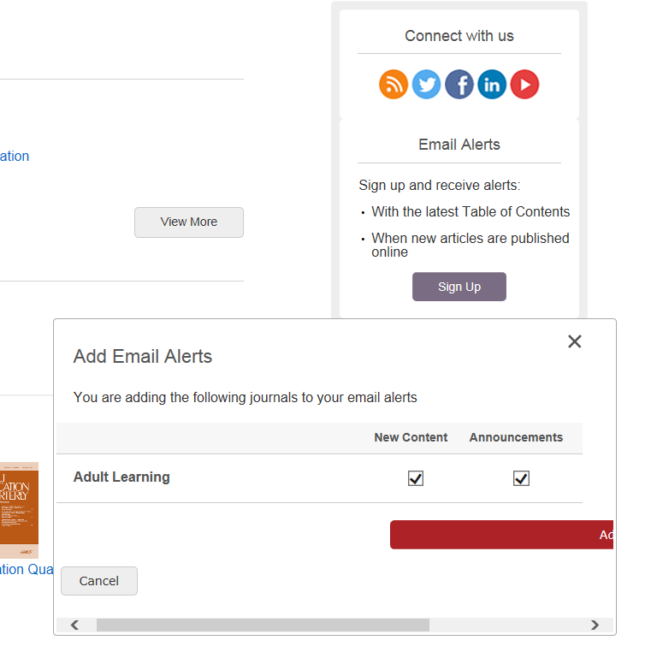
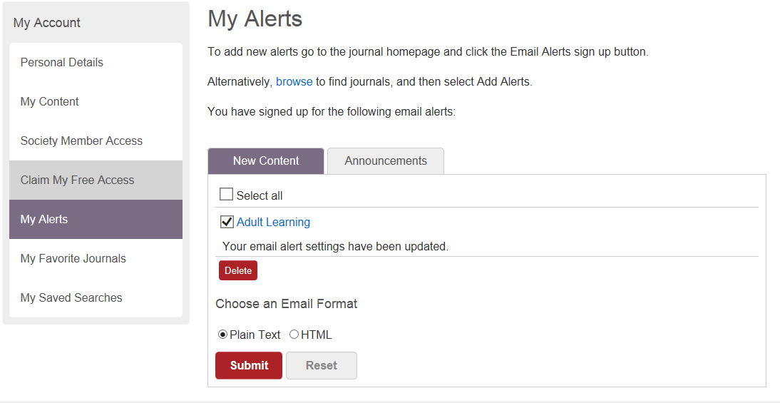
My Alerts
A. My Alerts 설정하기
- New Content : 업데이트된 내용 받기. 이메일 포맷 지정 및 변경 가능
- Announcement : 해당 저널의 공지사항 받기
A
A

Slide 17
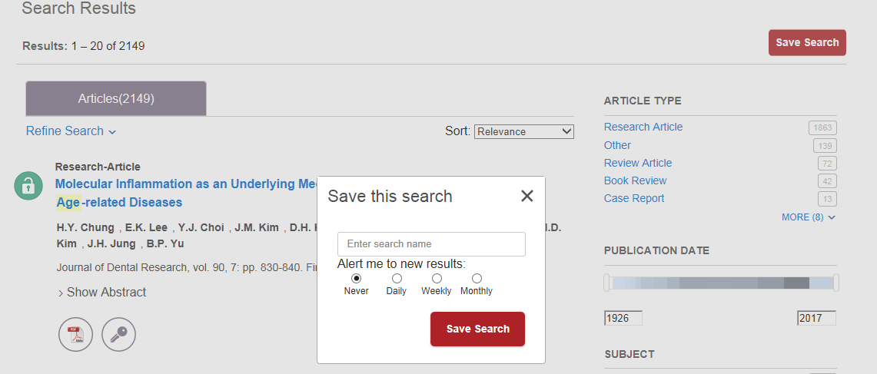
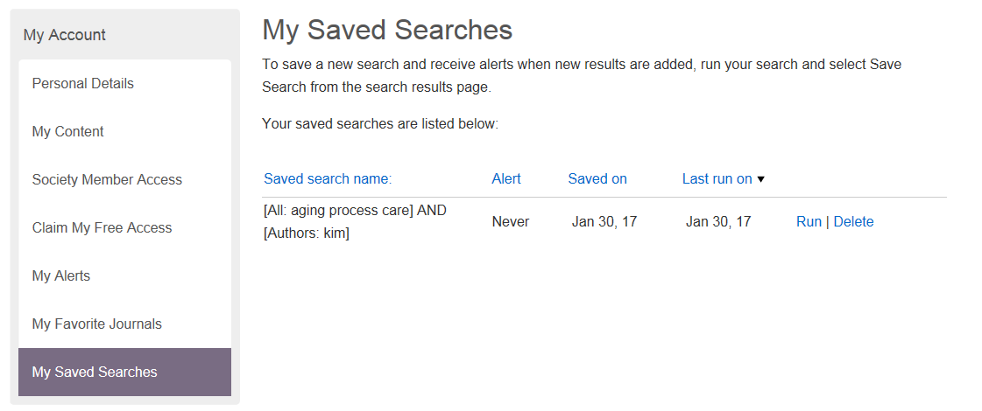
My Saved Searches
A
A. My Saved Searches : 검색식 저장
- 검색 결과 화면에서 “save search” 클릭
- 검색식 명칭 지정 및 새로운 검색결과 주기 지정

Slide 18

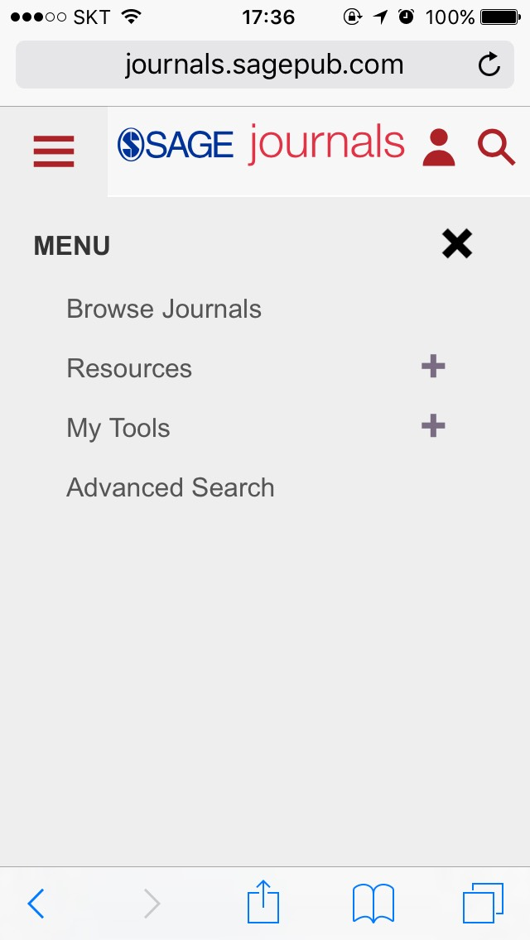
Mobile Page
A
B
https://journals.sagepub.com으로 접속하면 모바일 환경에 최적화된 포맷으로 이용 가능
A. 모바일 접속 메인 화면
B. 메뉴 버튼 클릭 시 화면
* 해당 저널사이트에서는 구독여부와 상관없이 기본적인 초록정보를 제공
** 기관 내 와이파이를 연결하시면 PC에서 사용할 때와 마찬가지로 Fulltext access 가능

